Slide 1
ПРОЕКТ «ВодиЧка»
ПЕРВАЯ МЛАДШАЯ ГРУППА «Пуговки»
Воспитатель НИКОЛАЕВА ОЛЬГА ЕВГЕНЬЕВНА

Slide 2
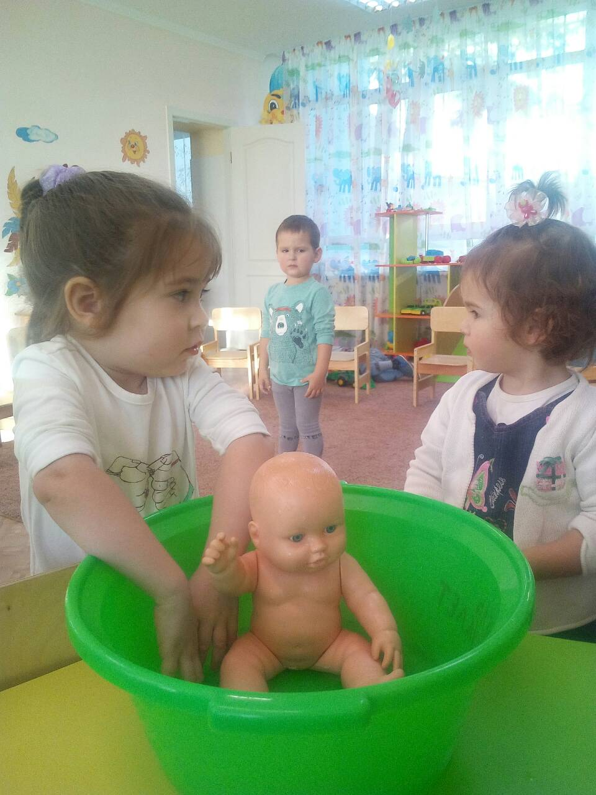
Теплая вода и мыло – вот и куклу я помыла

Slide 3
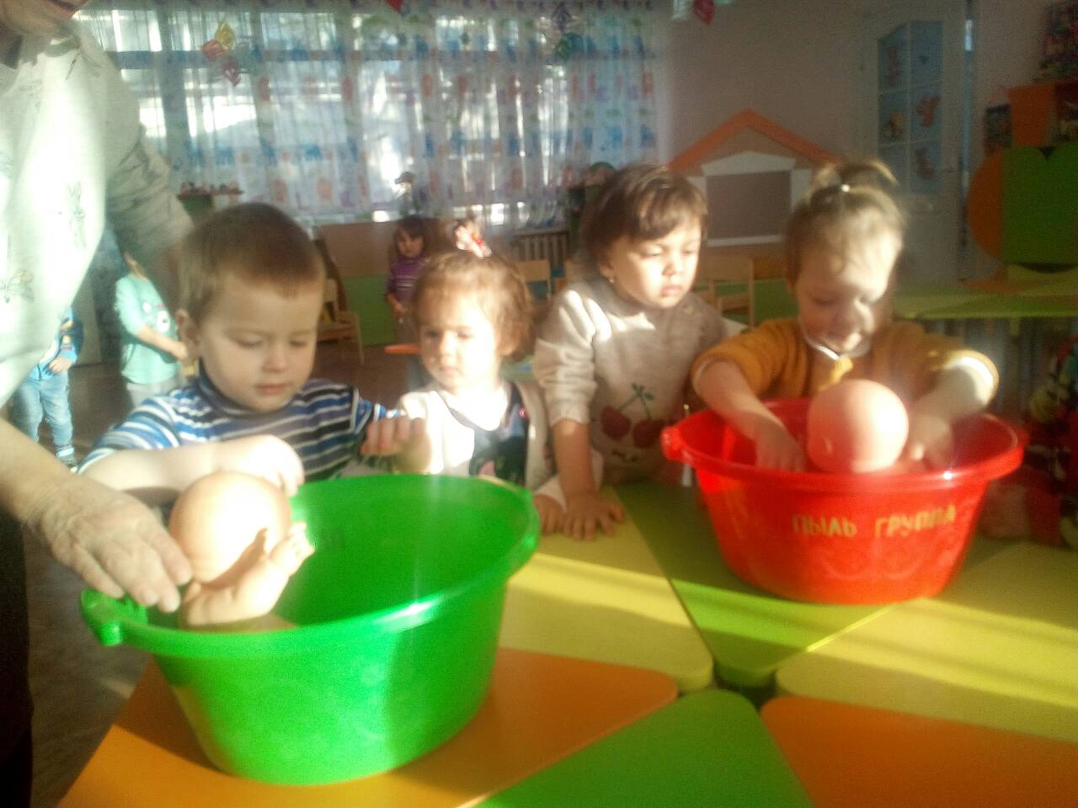
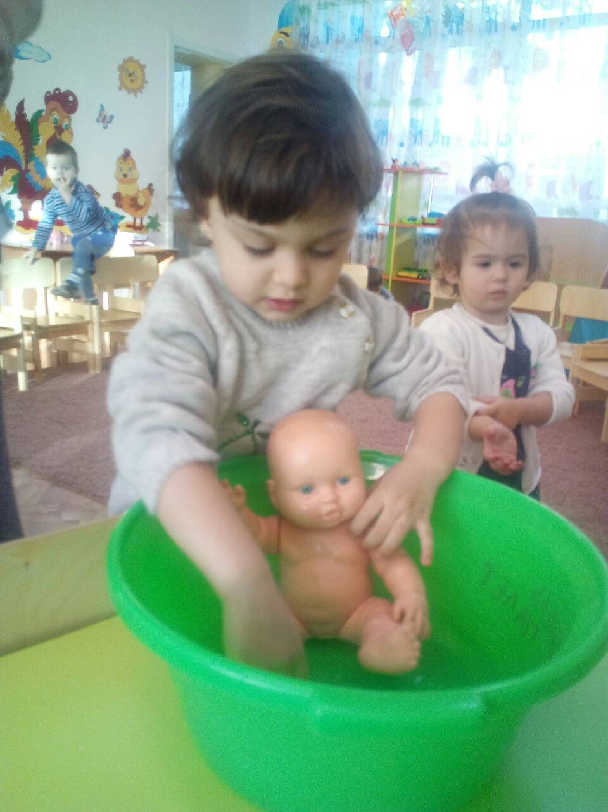
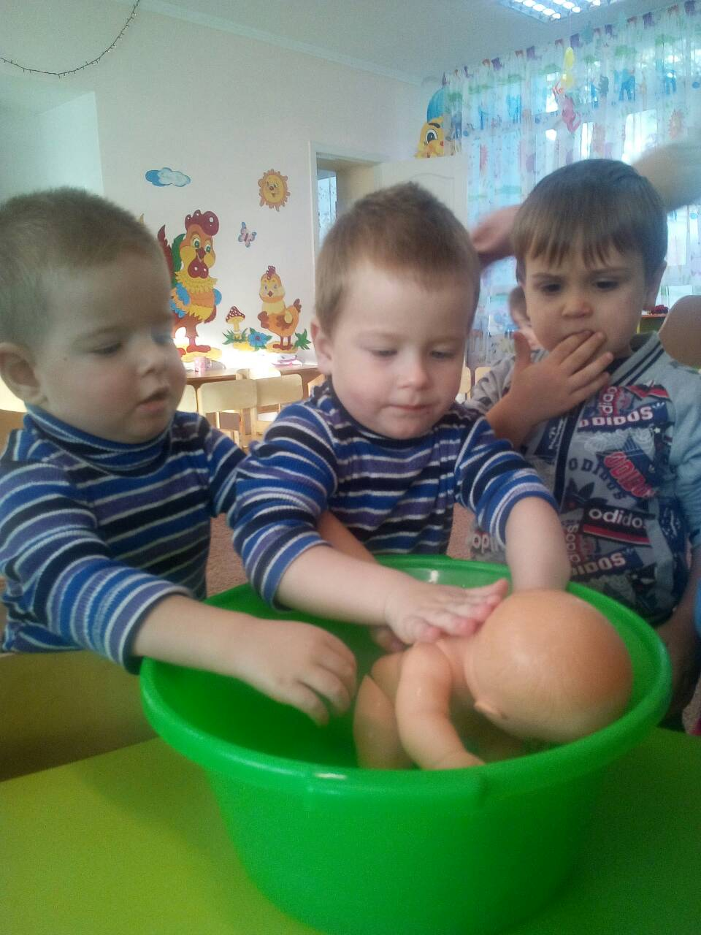

Slide 4
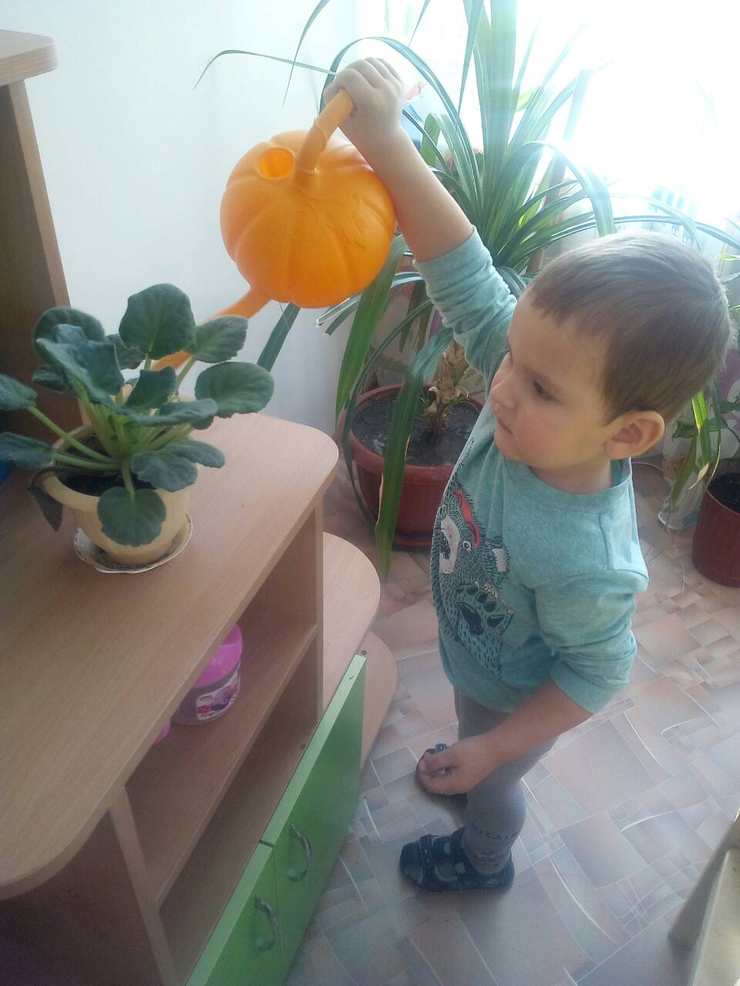
И цветочек хочет пить, нужно мне его полить

Slide 5
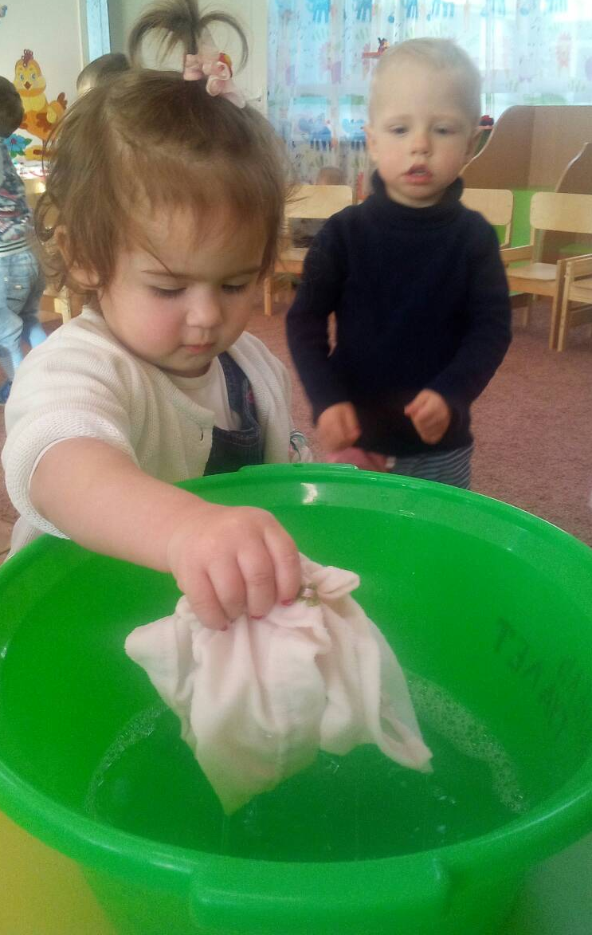
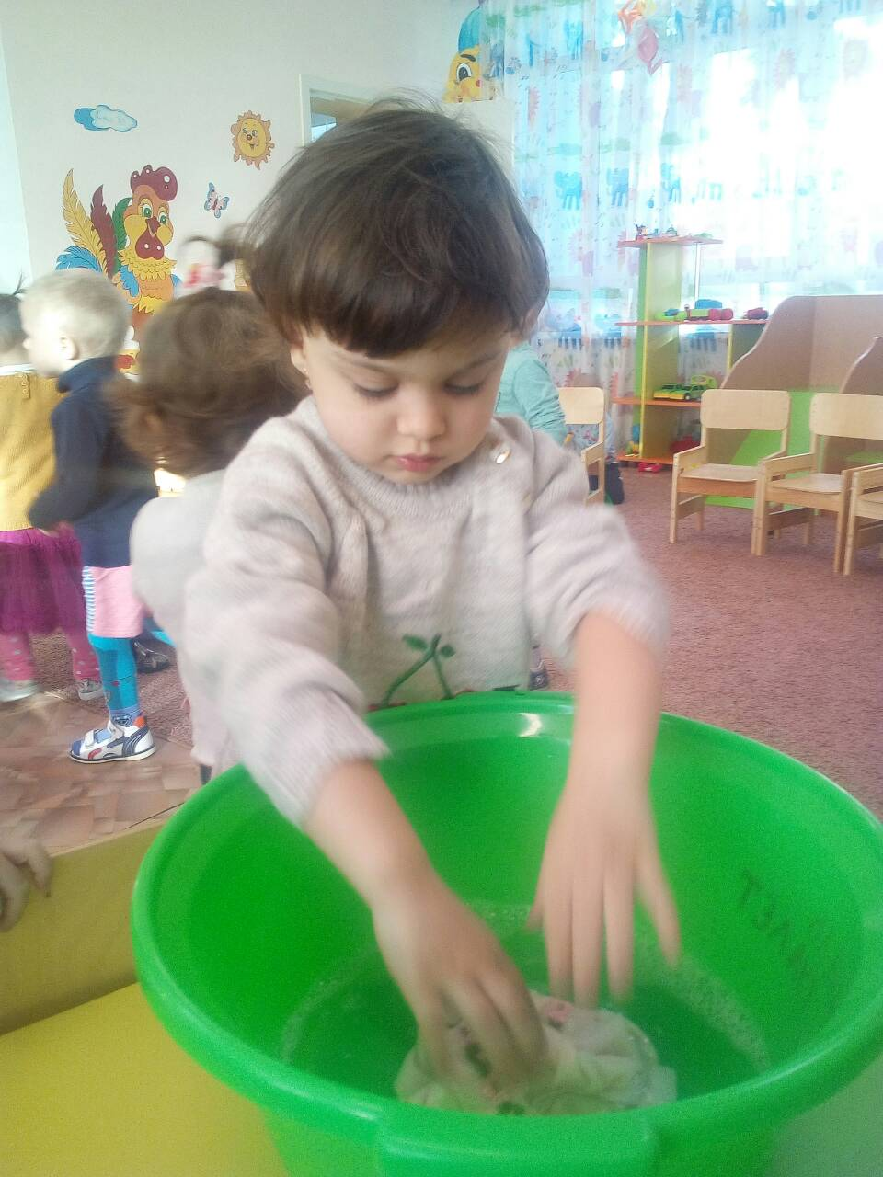
Сыпим в воду порошок, Дети знают в стирке толк

Slide 6
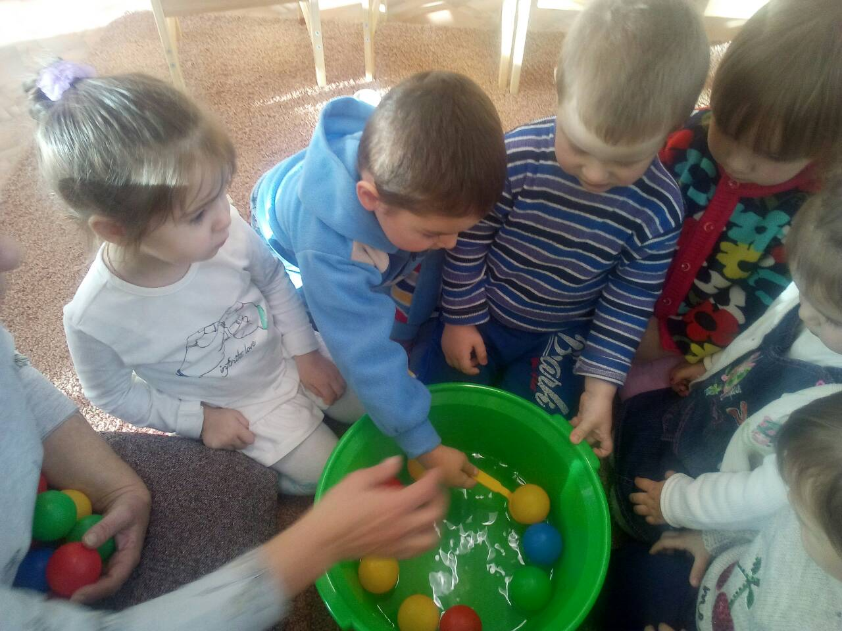
Любим мы с водой играть, пустим шарики туда

Slide 7
Рисовали в группе море, море черное – родное!

Slide 8
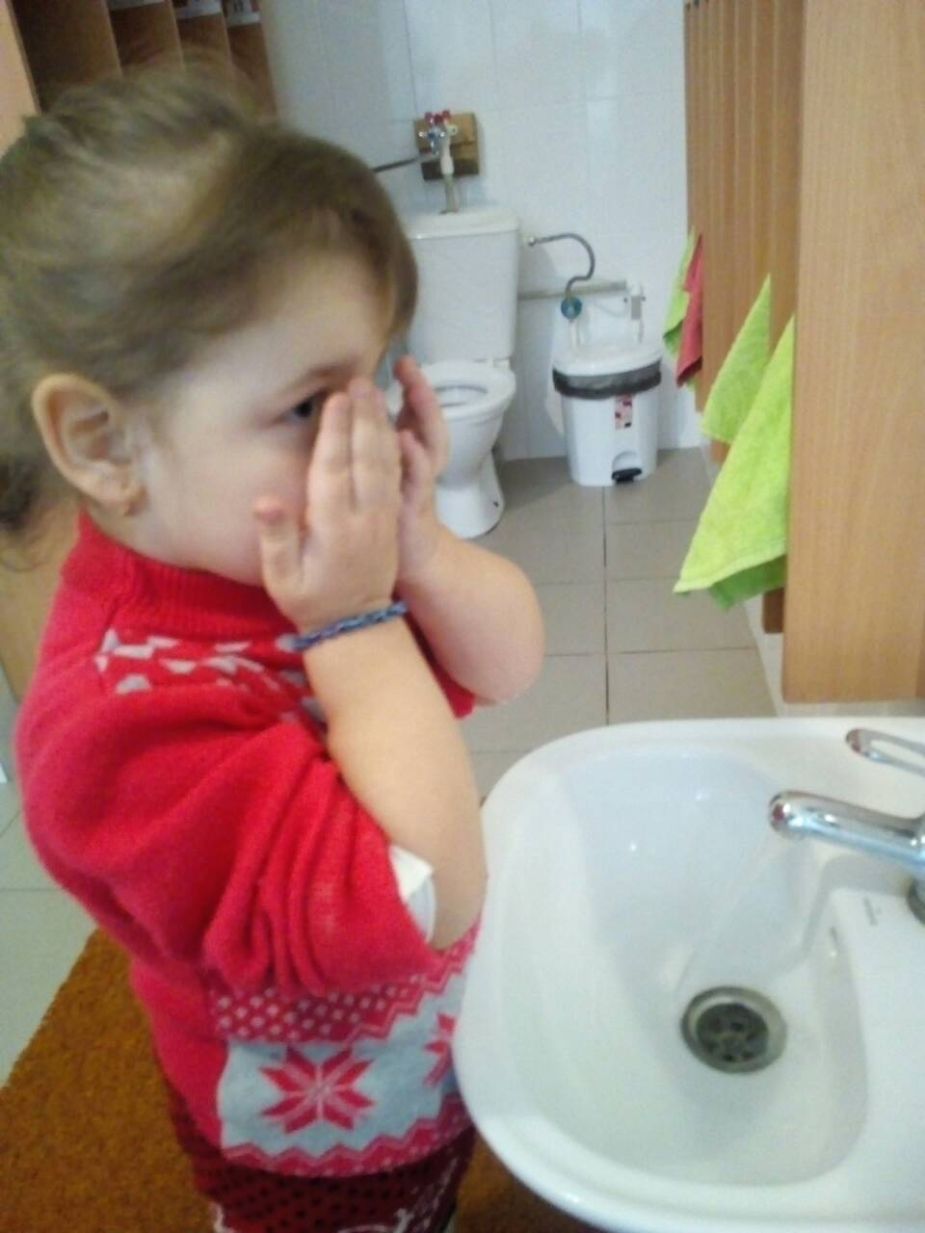
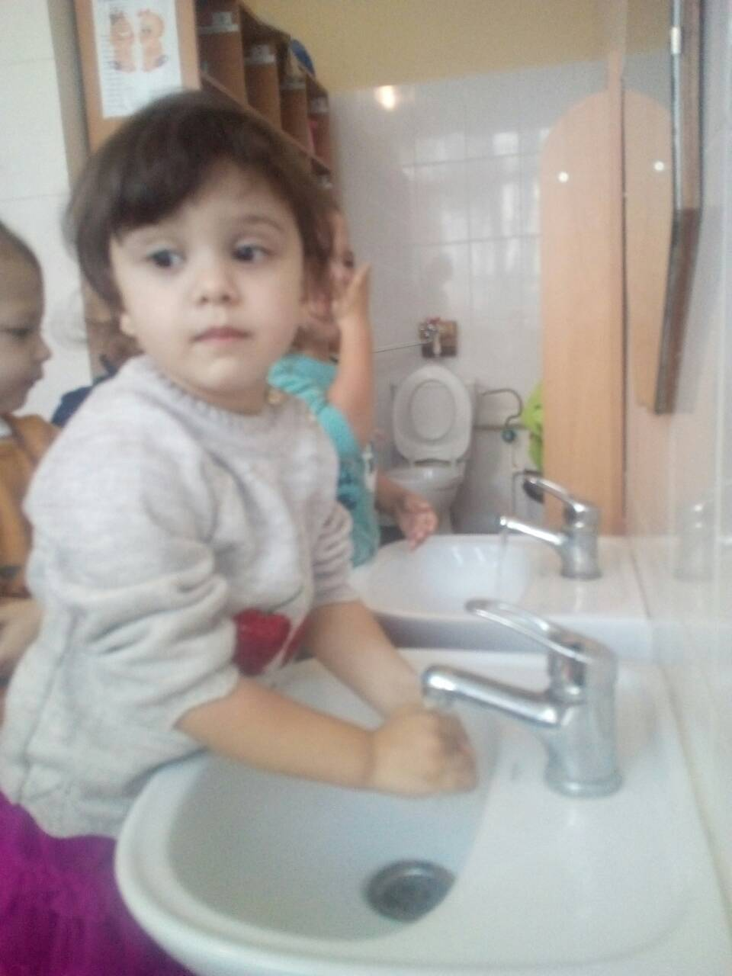
Чтоб микробов всех убить – нужно руки с мылом мыть

Slide 9
Рисовали в группе дождь, хоть немного он похож?

Slide 10
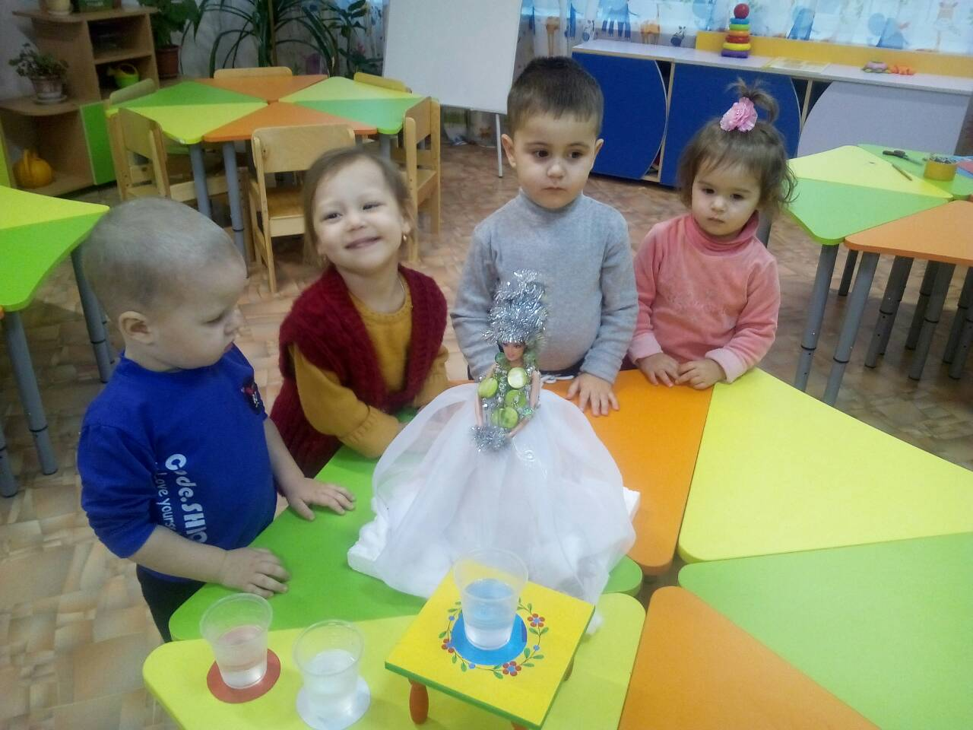
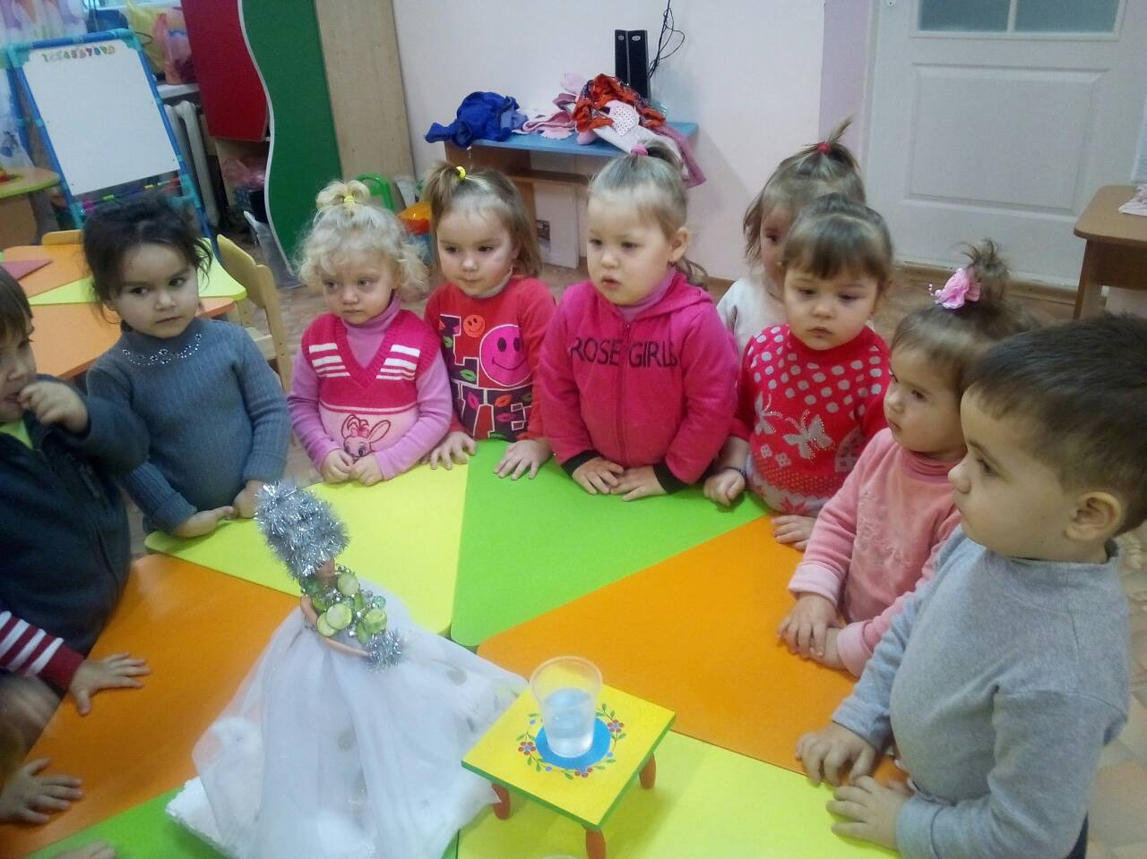
В гости зимушка пришла. Угостили мы водою, не горячей – ледяною

